Slide 1
BOODSCHAP
van
ALGEMEEN NUT
START DE MINECRAFT EDUCATION EDITION DOWNLOAD om straks mee te kunnen spelen…

Slide 2
Gamebased leren:
Laat je leerlingen kennismaken met het campagnethema via “serious games”.
Liesbeth Borms & Tine Roobrouck

Slide 3
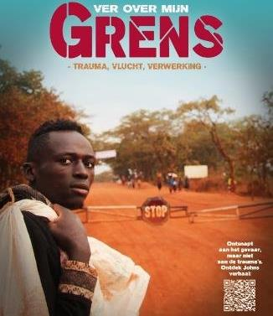
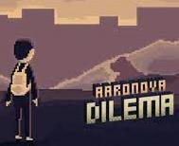
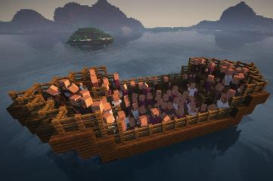
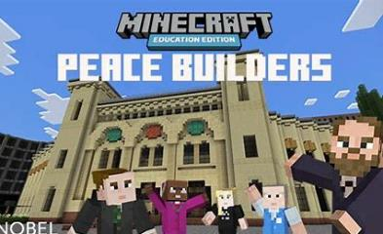
Het thema ‘trauma, vlucht, verwerking’ laten beleven via games

Slide 4
WAAROM GAMEBASED LEREN
Het thema ‘trauma, vlucht, verwerking’ laten beleven via games
Notes:
ABC-Z van motivatie (AUTONOMIE – BETROKKENHEID – COMPETENTIE)
Is niet gelijk aan gamification (laagje erboven)
Beleven – doordringen – actief verwerken – blijvend herinneren

Slide 5
GEEN VRIJHEID BLIJHEID

Slide 6
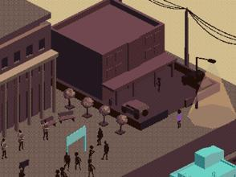
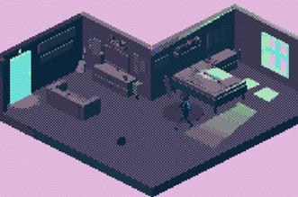
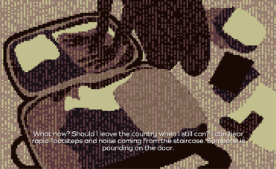
AARON’s DILEMMA – app

Slide 7
READY – SET - GO
10’
Speel
Bespreek
Reflecteer

Slide 8
WALK IN MY SHOES - online
Walk in my shoes (walk-in-my-shoes.be)

Slide 9
10’
Speel
Bespreek
Reflecteer

Slide 10
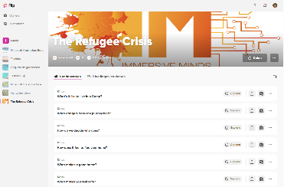
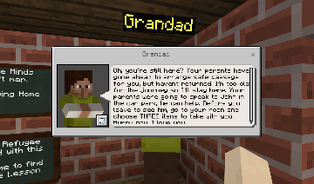
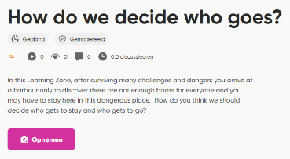
VLUCHTELINGENCRISIS – Minecraft Education & Flip
Refugee Crisis 2,0 - OneDrive (live.com)
immersiveminds | Refugee Crisis Download

Slide 11
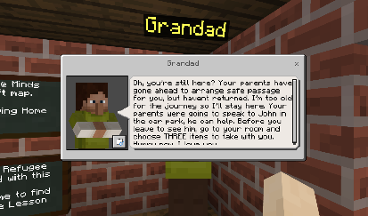
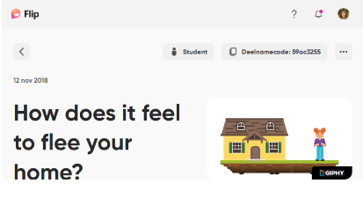
Speel
Bespreek
Je ouders zijn vertrokken zonder jou…
Opa kan niet mee…
Je moet een onbekende aanspreken…
Je mag slechts drie spullen meenemen…
Reflecteer

Slide 12
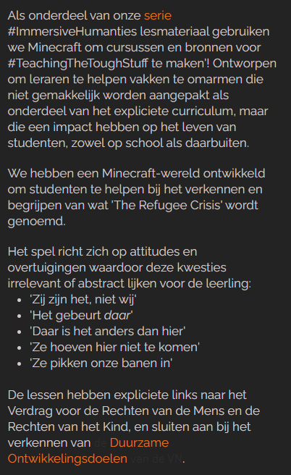
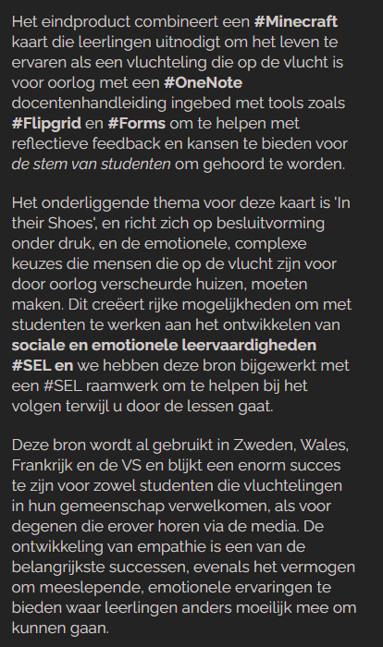

Slide 13
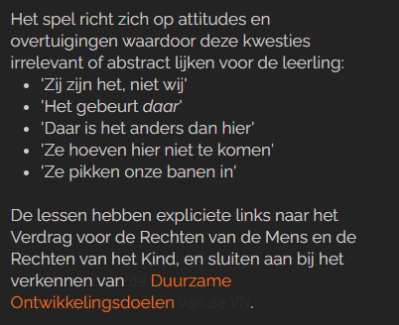
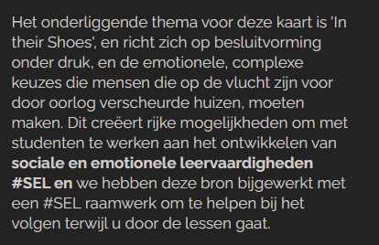

Slide 14
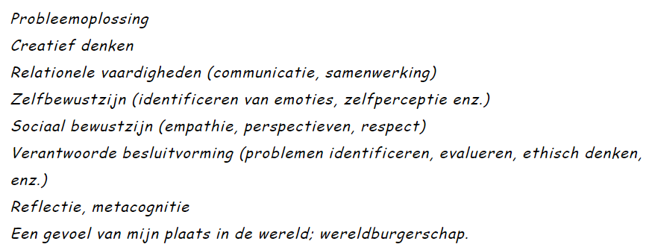
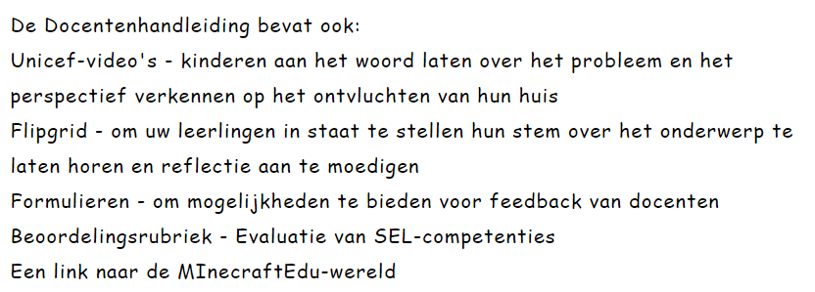
Refugee Crisis 2,0 - OneDrive (live.com)

Slide 15
BOODSCHAP
van
ALGEMEEN NUT
VERTAAL
Minecraft via insluitende lezer (boekje),
OneNote via ingebouwde vertaalsoftware (controleren)
en je PDF via google translate (documents)

Slide 16
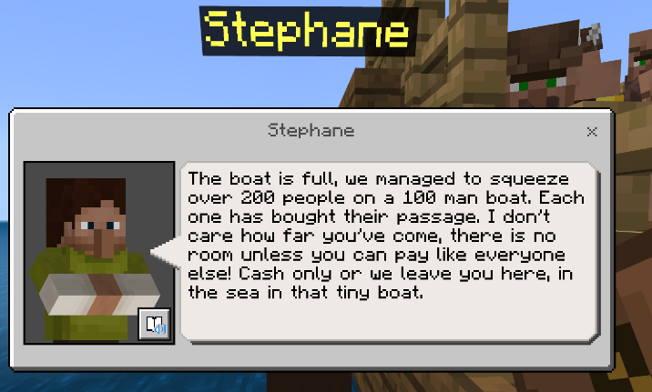
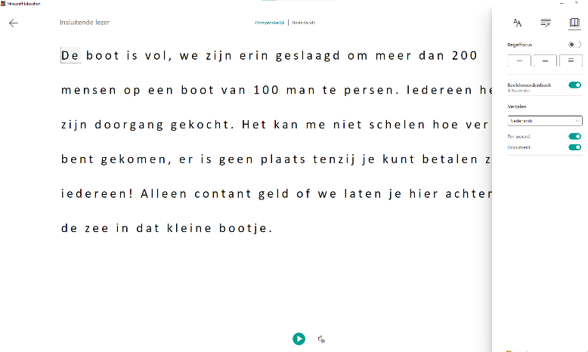

Slide 17
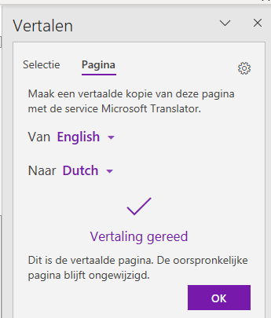
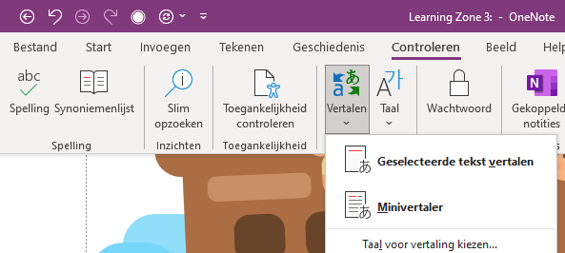

Slide 18
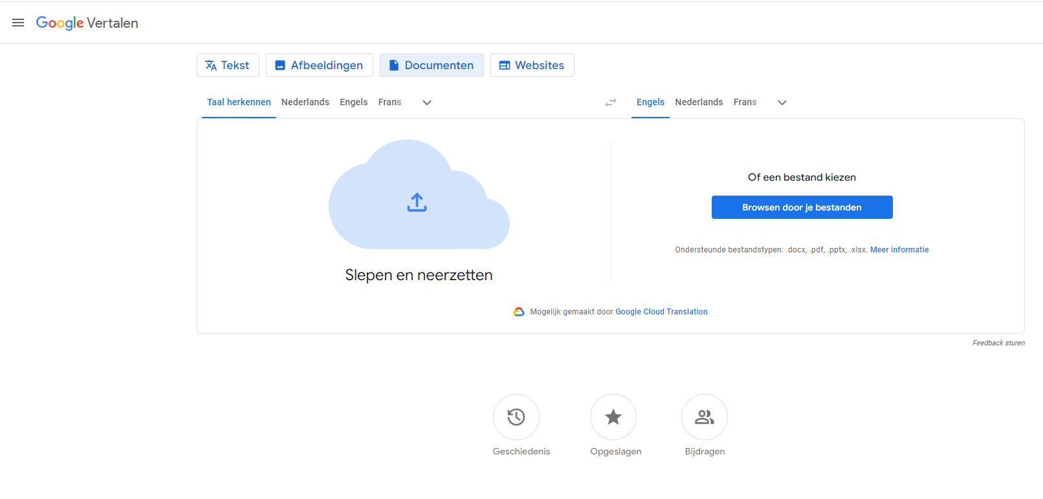

Slide 19
PEACE BUILDERS – Minecraft Education
Naast Carl von Ossietzky (Duitsland, Tweede Wereldoorlog), Aartsbisschop Desmond Tutu (Zuid-Afrika –strijd tegen apartheid) en Jody Williams (Amerika - International Campaign Against Landmines) maak je ook kennis met de UNHCR, de vluchtelingenorganisatie van de Verenigde Naties, die al meer dan 70 jaar vluchtelingen over de hele wereld helpt. Of mensen nu hun huizen ontvluchten vanwege natuurrampen of door de mens veroorzaakte rampen, oorlog of vervolging, de UNHCR biedt ondersteuning door middel van internationale samenwerking en humanitair werk. In de UNHCR-wereld redden studenten mensen die na een aardbeving vastzitten in wrakstukken.

Slide 20
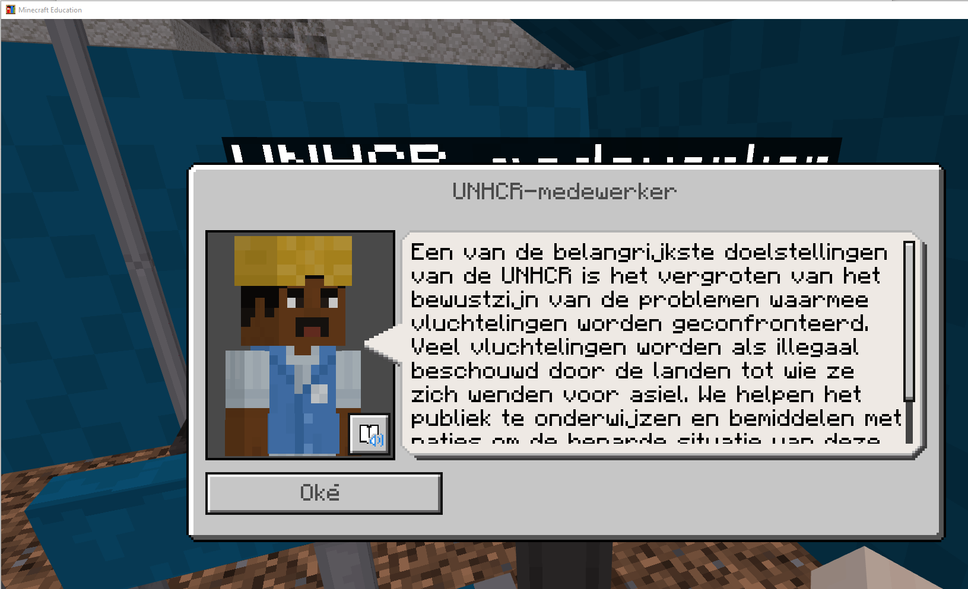

Slide 21
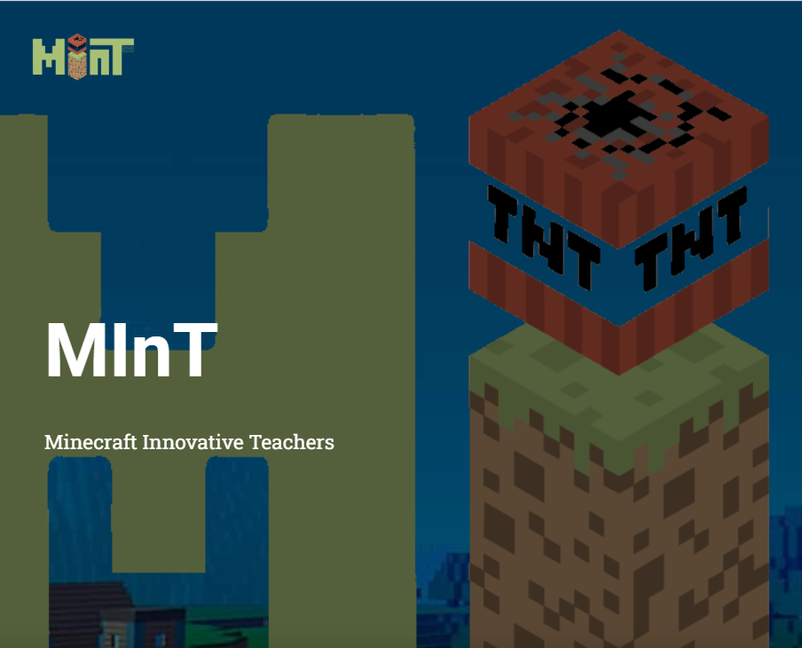
MInT
Een initiatief van een aantal leerkrachten en ICT-coördinatoren om het gebruik van Minecraft Education in Vlaanderen te promoten en te ondersteunen.
Aantal leerkrachten uit scholen van Broeders van Liefde:
Andy (Zelzate – basisonderwijs)
Stefanie (Aalter – secundair)
Minecraft Innovative Teachers (mint.vlaanderen)

Slide 22
BOODSCHAP
van
ALGEMEEN NUT
Hoe was het met jouw ABC-Z tijdens deze workshop?

